Slide 1
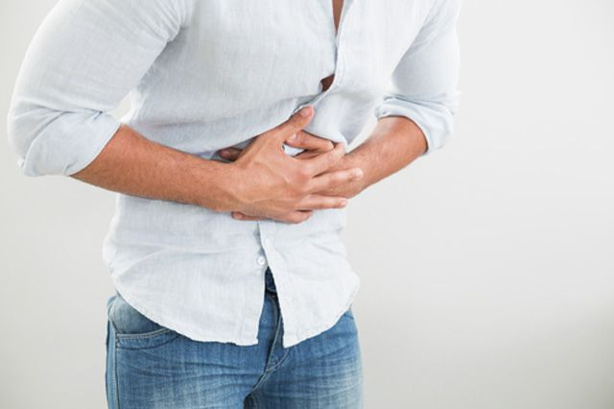
ПЕРВАЯ ПОМОЩЬ ПРИ ОТРАВЛЕНИЯХ (для групп 5,7)
Государственное бюджетное учреждение дополнительного образования Центр дополнительного образования «ЭкоМир» Липецкой области
Белоусова И.В.-педагог д/о объединение «Экознайка

Slide 2
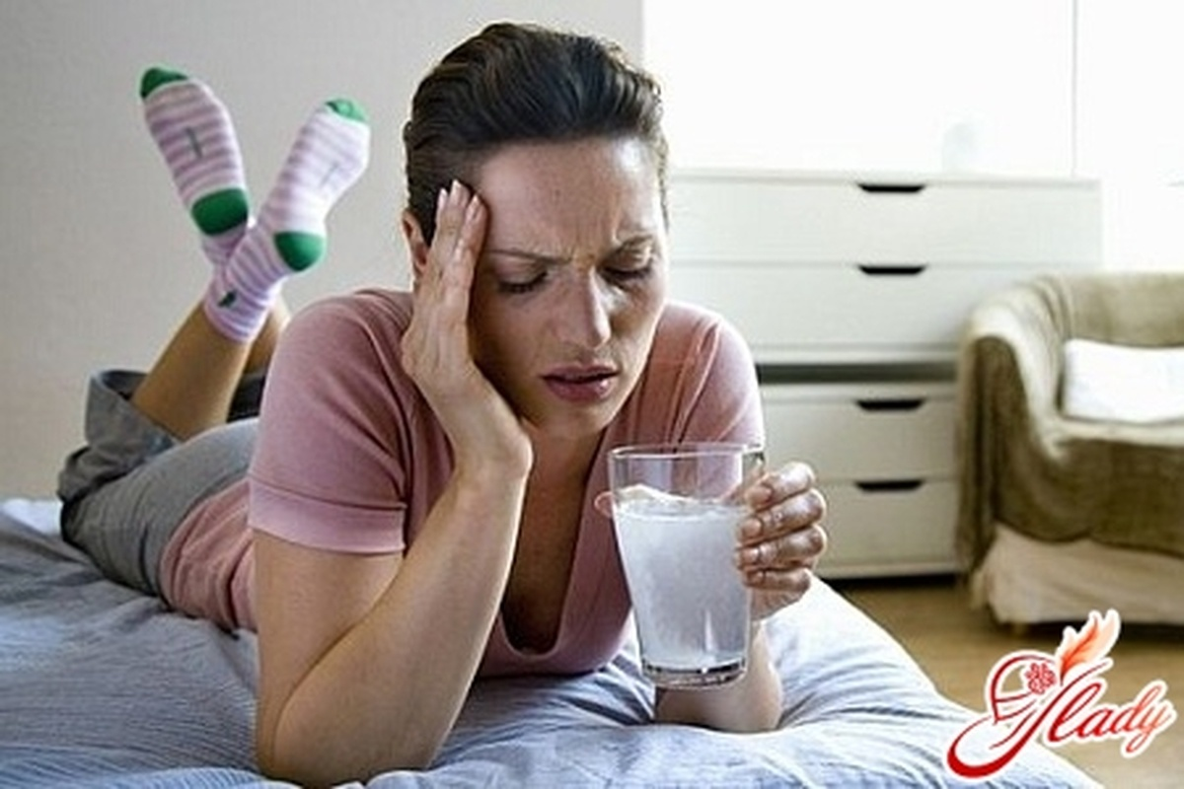
Отравление — интоксикация организма вследствие поступления в организм чужеродного химического вещества в токсической дозе.

Slide 3
Отравления являются третьей наиболее распространенной причиной случайной смертности в России. В основном они являются непреднамеренными. Жертвами отравлений становятся как дети, так и взрослые.

Slide 4
Виды отравлений:
Пищевые отравления
Отравление лекарствами
Отравление снотворными средствами
Отравление наркотиками
Отравление алкоголем
Отравление ядовитыми растениями и грибами
Ботулизм
Отравление бытовыми и моющими средствами
Отравление угарным и светильным газом
Отравление ядохимикатами
Отравление кислотами и щелочами

Slide 5
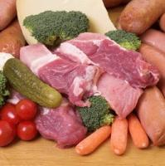
Пищевые отравления
Пищевое отравление – пищевая токсикоинфекция, возникает при приеме внутрь недоброкачественных (инфицированных) продуктов животного происхождения (мясо, рыба, колбасные изделия, мясные и рыбные консервы, молоко и изделия из него и т.д.). Заболевание вызывают находящиеся в данном продукте микробы и продукты их жизнедеятельности – токсины. Мясо, рыба могут инфицироваться еще при жизни животных, но наиболее часто это происходит в процессе приготовления пищи и неправильного хранения пищевых продуктов.

Slide 6
Признаки отравления
Общее недомогание.
Тошнота.
Многократная рвота.
Схваткообразные боли в животе.
Частый жидкий стул, иногда с примесью слизи и прожилками крови.
Усиление интоксикации, снижение артериального давления.
Учащение и ослабление пульса.
Бледность кожных покровов.
Жажда.
Высокая температура тела (38-40°С).

Slide 7
Первая медицинская помощь при пищевом отравлении
Немедленно начните промывание желудка водой при помощи желудочного зонда или вызывания искусственной рвоты (обильное питье теплой воды 1,5-2 л с последующим раздражением корня языка).
Промывайте до "чистой воды".
Давайте обильное питье при самостоятельной рвоте.
Для скорейшего удаления из кишечника инфицированных продуктов пострадавшему дайте активированный уголь и слабительное (25 г солевого слабительного на полстакана воды или 30 мл касторового масла).
После промывания желудка, дайте пострадавшему горячий чай и кофе.
Испражнения больного и рвотные массы дезинфицируйте непосредственно в судне (перемешивание с сухой хлорной известью).
Вызовите "скорую помощь".

Slide 8
Нельзя!
Оставлять пострадавшего одного.
Вызывать рвоту, если пострадавший находится без сознания.
Вызывать рвоту при отравлении кислотами и щелочами.

Slide 9
Отравление ядовитыми растениями и грибами
Отравление может произойти при приеме ядовитых грибов (красный или серый мухомор, ложный опенок, бледная поганка, ложный шампиньон и др.), а также съедобных грибов, если они испорчены (плесневелые, покрытые слизью, длительно хранившиеся). Наиболее ядовита бледная поганка - смертельное отравление может произойти при приеме даже одного гриба. Помните, что кипячение не разрушает ядовитых веществ, содержащихся в грибах.

Slide 10
Признаки
Через несколько часов (1,5-Зч).
Быстро нарастающая слабость.
Слюноотделение.
Тошнота.
Многократная мучительная рвота.
Сильные коликообразные боли в животе.
Головная боль.
Головокружение.
Понос (часто кровавый).
Признаки поражения нервной системы:
Расстройство зрения.
Бред.
Галлюцинации.
Двигательное возбуждение.
Судороги.

Slide 11
Первая помощь при отравлении ядовитыми растениями и грибами
При подозрении на отравление грибами немедленно вызвать "скорую помощь". Первая помощь при отравлении грибами нередко играет решающую роль в спасении пострадавшего.
Выясните, какими растениями (или грибами) отравился пострадавший. При отравлении дурманом, волчьей ягодой или бледной поганкой немедленно отвезите пострадавшего в больницу.
Немедленно начинайте промывание желудка водой, лучше слабым (розового цвета) раствором перманганата калия с помощью зонда или методом искусственно вызванной рвоты. Полезно в раствор добавить адсорбенты: активированный уголь, карболен.
Тепло укройте пострадавшего и обложите грелками.
Дайте горячий сладкий чай, кофе.
Доставьте пострадавшего в больницу.

